Slide 1
Modulo de neumonología Tromboembolismo Pulmonar
Leaniz Quimey
Residencia Clínica Médica
Abril 2019
Catedra clínica medica

Slide 2
Concepto
La tromboembolia pulmonar (TEP) se define como una oclusión parcial o completa del lecho vascular pulmonar por trombos originados, en mas de un 80% de los casos, en el sistema venoso de las extremidades inferiores o pélvicas.
Esta entidad se asocia con condiciones que determinan hipercoagulabilidad sanguínea, tanto congénitas como adquiridas.
TEP
TVP
ETV
TEP: tromboembolia pulmonar.
TVP: trombosis venosa profunda.
ETV: enfermedad tromboembólica.

Slide 3
Concepto
Incidencia anual de 70 casos por cada 100.000 habitantes.
La ETV representa la tercera causa de muerte cardiovascular después del infarto de miocardio y el accidente cerebrovascular.
La mayor edad se correlaciona con aumento de la mortalidad.
Su diagnóstico es dificultoso, ya que no tiene una presentación clínica específica.

Slide 4
Concepto
La mortalidad de la TEP de riesgo alto es mayor del 15%, con cifras superiores al 60% en casos de paro cardiocirculatorio o shock.
La TEP de riesgo intermedio presenta una mortalidad del 3% al 15% y riego bajo es menor al 1 %.
La TVP y la TEP suelen ser recurrentes, por lo que es importante identificar a los pacientes con mayor riesgo de presentarla.
La ausencia de una causa que la justifique induce a la búsqueda de trombofilias o de una neoplasia oculta.
Pueden ser agudas o crónicas, adquiridas o congénitas.

Slide 5
Factores de riesgo
Triada de
Virchow
Hipercoagulabilidad sanguínea
Estasis sanguínea
Lesión endotelial
Notes:
) El aumento de la activación de la coagulación sanguínea «in vivo» que ocurre en el anciano sano. b) El estasis venoso que supone muchas situaciones clínicas: inmovilidad, obstrucción venosa, aumento de la presión venosa, aumento de la viscosidad sanguínea, dilatación venosa y arritmias auriculares. c) Las lesiones de la pared vascular que predisponen a la ETV en los traumatismos de los miembros inferiores y en la cirugía de cadera y rodilla.

Slide 6
Factores de riesgo
El factor de riesgo más importante es la edad (mas alto en mayores de 50 años).
La prevalencia es mayor en el sexo masculino.
Sin el uso de profilaxis, la frecuencia de TVP en pacientes sometidos a una simple cirugía de hernia puede ser de hasta el 5%, en cirugías mayores abdominales es del 15% al 30%, en la cirugía de cadera es del 50-70% y en lesiones medulares graves es del 50% al 100%.
Debemos tener en cuenta que el 25% de las embolias posoperatorias pueden producirse luego del alta hospitalaria, especialmente en la cirugía ortopédica mayor o por cáncer.

Slide 8
Notes:
n términos formales, se define como la posibilidad de que una condición de salud o enfermedad se presente en un grupo de población frente al riesgo de que ocurra en otro. En epidemiología, la comparación suele realizarse entre grupos humanos que presentan condiciones de vida similares, con la diferencia de que uno se encuentra expuesto a un factor de riesgo (m_{i}) mientras que el otro carece de esta característica (m_{o})

Slide 9
Manifestaciones Clínicas
Los signos y los síntomas no son específicos y la sospecha clínica es fundamental para un diagnóstico precoz.
Disnea, taquipnea, palpitaciones, dolor de pecho, ansiedad, fiebre, síncope y hemoptisis.
La hipotensión arterial y shock.
Dolor de pecho tipo pleurítico.
Cuando los trombos son centrales, el dolor de pecho es más grave y de características anginosas por isquemia del ventrículo derecho.

Slide 11
Diagnóstico Evaluación de la probabilidad clínica
Evaluación de la probabilidad clínica

Slide 12
Diagnóstico Laboratorio y marcadores biológicos
Dímero-D (sensibilidad del 95% )
El dímero D (DD) es un marcador de la generación de trombina y plasmina.
Su vida media está entre 6 a 8 horas.
Debido a que el sistema hemostático está en equilibrio dinámico, el nivel plasmático de DD no es cero en la población normal y aumenta con la edad.
El DD NO es específico de trombosis.
Valor de corte
< 500 ng/ml descarta ETV
> 500 ng/ml mayor sospecha de ETV

Slide 14
Diagnóstico Laboratorio y marcadores biológicos
Un dímero D elevado por si solo es insuficiente para hacer un diagnóstico de TEP, pero se puede usar para descartar la enfermedad de riesgo bajo e intermedio (alto valor predictivo negativo).
Si el ensayo de DD con riesgo bajo e intermedio es superior al punto de corte no debe tomarse como confirmación de TEP sino que sólo sirve para reforzar la presunción debiéndose continuar la marcha diagnóstica con imágenes.
NO debe utilizarse en pacientes con pretest clínico alto, en estas situaciones debe realizarse estudios de imagen directamente.

Slide 15
Diagnóstico Laboratorio y marcadores biológicos
NT-pro-BNP
El nivel en el plasma de péptidos refleja la gravedad del compromiso hemodinámico y posible disfunción del VD por TEP (10 %de mortalidad).
Un nivel bajo de BNP o de NT-proBNP podría identificar a pacientes con un resultado clínico favorable.
Los pacientes con TEP hemodinámicamente estables con niveles bajos de estos marcadores serían candidatos para un alta hospitalaria temprana.

Slide 16
Diagnóstico Laboratorio y marcadores biológicos
Troponinas
El aumento de las troponinas se asocia con mayor mortalidad.
El valor predictivo positivo de la elevación de troponina en pacientes con TEP se correlaciona con una mortalidad temprana del 12% al 44% y el valor predictivo negativo es alto.

Slide 17
Diagnóstico Electrocardiograma
La taquicardia sinusal es la alteración más frecuente.
Supradesnivel del segmento ST en AVR y V1 como expresión de isquemia grave del VD.
Rotación horaria aguda del eje del QRS con aparición de S1 Q3 T3.
T negativas de V1 a V4 como expresión de dilatación e isquemia del VD.
Bloqueo agudo incompleto o completo de rama derecha.
Puede desencadenar taquiarritmias supraventriculares o ventriculares y bradiarritmias.

Slide 19
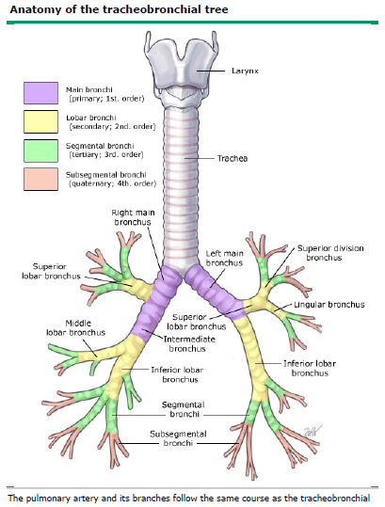
AngioTomografia pulmonar
Ha sustituido a la gammagrafía de ventilación-perfusión pulmonar, ya que ofrece la posibilidad de visualización directa de la embolia y sus consecuencias sobre el parénquima pulmonar y vasculatura pulmonar.
La sensibilidad y la especificidad de la angiotomografia con afectación de las arterias pulmonares principales y lobulares son superiores al 95%.
Para las arterias subsegmentarias disminuye al 80%.
Un nuevo metodo es la SPECT de ventilación/perfusion, que facilita la identificación de segmentos pulmonares afectos, con una alta sensibilidad (> 95%) y especificidad (> 90%).

Slide 20
Ecocardiograma
Desempeña un papel relevante en el diagnostico y en la estratificación de riesgo en la TEP.
La detección de una alteraciones en el VD (hipocinesia, entre otras) sin explicación puede sugerir la posibilidad de TEP.
La sensibilidad de la ecocardiografía transtoracica se aproxima al 50%.
Es especialmente útil para orientar hacia la etiología del shock.

Slide 21
Estratificación de riesgo
TEP de riesgo alto o TEP masivo (mortalidad mayor del 15% a corto plazo)
Cuando hay Inestabilidad hemodinámica secundaria a la falla del VD y no por el grado de interrupción del árbol vascular pulmonar.
Hay 4 subtipos clínicos:
Signos clínicos de hipoperfusión tisular, bajo gasto cardíaco con shock inminente y mala perfusión periférica.
Shock manifiesto con hipotensión (PAS < 90 mm Hg o una caída de al menos 40 mm Hg por 15-30 minutos) no explicable por otra causa.
Hipotensión sostenida que requiera apoyo inotrópico o vasopresor con o sin requerimiento de ARM.
Paro cardiorrespiratorio.
Notes:
La sobrecarga aguda de presión produce aumento de la presión intracavitaria en el VD, lo que ocasiona una disminución de la presión de perfusión coronaria con isquemia, disfunción y dilatación del VD. Esto genera aumento de la tensión ventricular y aumento del consumo de oxígeno perpetuando la isquemia. La dilatación aguda del VD produce disminución de la distensibilidad del VI, con disminución de la precarga de este y disminución del gasto cardíaco y shock

Slide 22
Estratificación de riesgo
TEP de riesgo intermedio (representan el 30 al 50 %)
Son pacientes que se encuentra hemodinámicamente estable pero con 2 o mas variables de riesgo.
TEP de bajo riesgo (representan > 50 %)
Pacientes hemodinámicamente estables, sin dilatación ni disfunción del VD, sin elevación de biomarcadores de daño miocárdico ni alteraciones electrocardiográficas de riesgo.
Tiene menos del 1 % de mortalidad.

Slide 23
Escala de severidad
Notes:
El mayor valor del PESI consiste en identificar a los pacientes de riesgo bajo

Slide 25
PERC: escore para determinar si solicitar métodos de imagen, se utiliza solo en los de bajo riesgo.

Slide 26
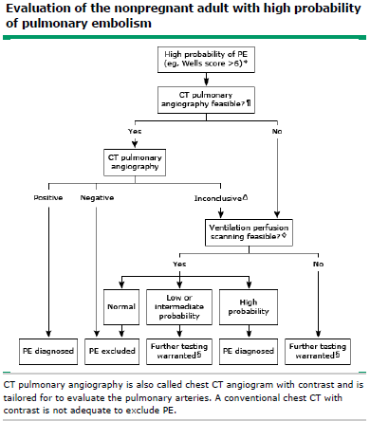

Slide 28
Bibliografía
Consenso de Enfermedad Tromboembólica. Aguda Revista Argentina Cardiología 2016;84:74-9
Clinical presentation, evaluation, and diagnosis of the nonpregnant adult with suspected acute pulmonary embolism – UpToDate. Jun 2018
Overview of acute pulmonary embolism in adults-UpToDate. Sep 2018
Farreras-Rozman. Medicina Interna. Volumen I. XVIII Edición.
SAH. Uso y imitaciones del dímero D en la exclusión del tromboembolismo venoso. Volumen 22 nº 1: 55-65 Enero - Abril 2018

